Slide 1
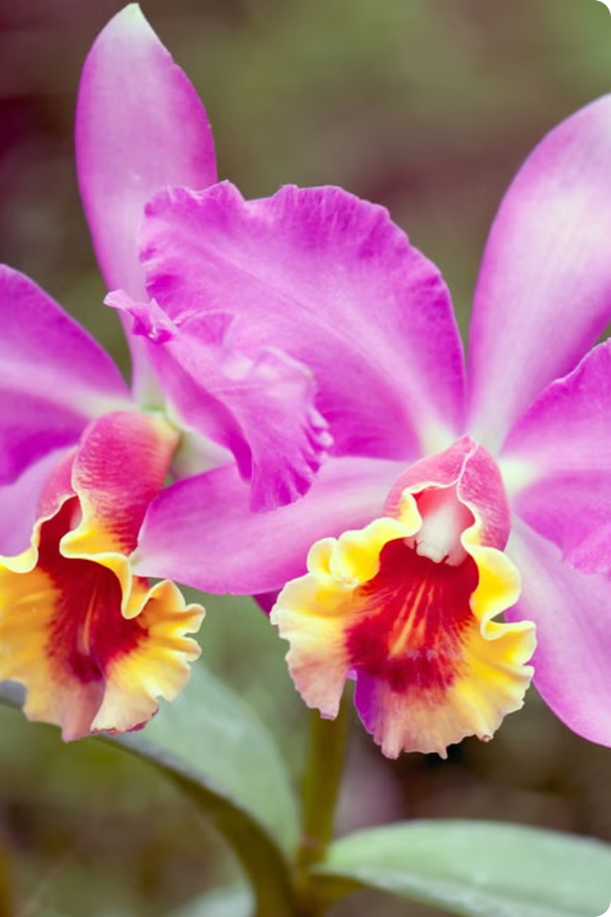
Introducere: Medii de viaţă și diversitatea plantelor
Plantele sunt organisme vii care se găsesc într-o varietate de medii, de la pădurile tropicale umede la deșerturile aride. Aceste medii oferă condiții unice pentru plante, influențând evoluția și diversitatea lor.
Diversitatea plantelor este uimitoare, cu o gamă largă de forme, dimensiuni și adaptări. De la copacii gigantici din pădurile tropicale la plantele minuscule care cresc în deșert, fiecare specie are caracteristici specifice care o ajută să supraviețuiască în mediul său.
TH

Slide 2
Mediul terestru: Diversitatea plantelor în diverse ecosisteme
Plantele terestre se adaptează la o gamă largă de condiții, de la solurile umede din păduri tropicale la solurile uscate din deșerturi. Fiecare ecosistem are propriile sale specii de plante, adaptate la condițiile specifice. Diversitatea plantelor terestre este uimitoare, de la copacii giganți din pădurile tropicale la florile fragile din tundra arctică.
Ecosistemele terestre oferă o diversitate bogată de habitate pentru plante, de la câmpuri întinse și păduri vaste la zone stâncoase și deșerturi aride. Fiecare zonă are propriile sale specii de plante, adaptate la specificul locului. Această diversitate a plantelor este esențială pentru sănătatea ecosistemului și pentru viața animalelor care depind de ele.
Păduri
1
Copaci înalți, umiditate ridicată, diversitate bogată
2
Stepe și savane
Iarbă înaltă, sezon uscat, animale erbivore
Deșerturi
3
Temperaturi extreme, lipsă de apă, plante suculente

Slide 3
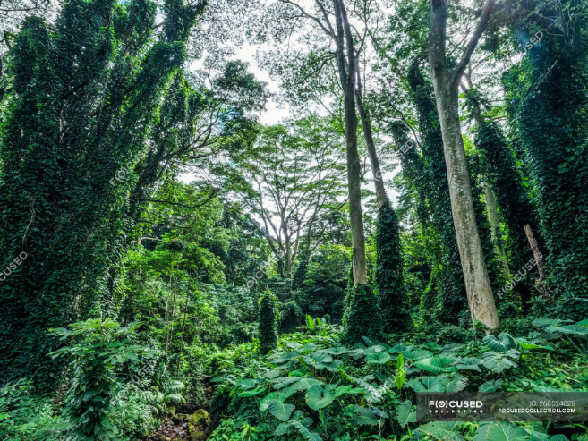
Pădurile: De la tropicale la boreale
Pădurile sunt ecosisteme complexe, găzduind o diversitate uimitoare de plante și animale. De la pădurile tropicale luxuriante, cu o bogăție de specii, la pădurile boreale reci și întunecate, diversitatea plantelor se adaptează la condiții specifice.
Pădurile tropicale sunt caracterizate de o vegetație densă, cu arbori înalți, liane și plante epifite. Aceste păduri primesc o cantitate mare de precipitații și au o temperatură constantă, favorizând dezvoltarea unei game largi de plante. Pădurile boreale, aflate în regiunile reci, sunt dominate de conifere rezistente la frig, cum ar fi molidul, bradul și pinul.

Slide 4
Stepele și savanele: Adaptarea la condiții extreme
Adaptări la secetă
Plantele din stepe și savane au dezvoltat adaptări specifice pentru a supraviețui în condiții de secetă. Radacinile adânci le permit să acceseze apa din sol, iar frunzele înguste reduc transpirația. Unele specii au frunze spinoase sau acoperite cu peri, care reduc pierderea de apă.
Focurile de pădure
Focurile de pădure sunt frecvente în stepe și savane, având un impact semnificativ asupra vegetației. Unele specii au dezvoltat adaptări pentru a rezista focului, cum ar fi scoarța groasă sau rădăcinile subterane. După incendii, plantele se regenerează rapid, beneficiind de substanțele nutritive eliberate din sol.
Diversitatea speciilor
Stepele și savanele găzduiesc o gamă largă de plante, adaptate la condițiile specifice ale fiecărui habitat. De exemplu, ierburile înalte domină savanele africane, în timp ce stepele din Asia Centrală sunt caracterizate de ierburi mai scurte și arbuști rezistenți la secetă.

Slide 5
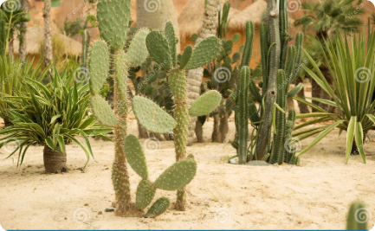
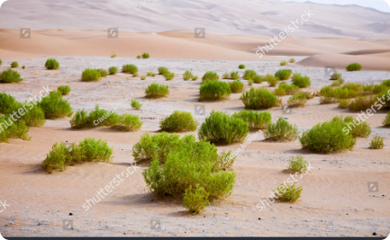
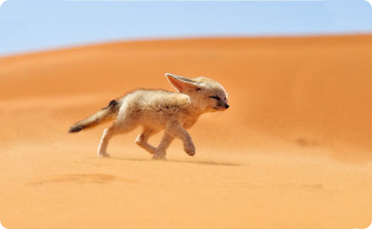
Deșerturile: Supraviețuirea în medii aride
Adaptarea plantelor
Diversitatea speciilor
Importanța ecologică
Plantele din deșert s-au adaptat la lipsa de apă prin rădăcini adânci, frunze mici și o capacitate de a stoca apă. Multe plante au frunze transformate în spini, reducând evaporarea. Există specii cu cicluri de viață scurte, care înfloresc și se reproduc rapid după ploi.
Deși condițiile sunt extreme, deșerturile adăpostesc o diversitate surprinzătoare de plante. Cactusul Saguaro, iconic pentru deșerturile din America de Nord, poate ajunge la 15 metri înălțime. Cactușii deșertici au o formă specială care le permite să capteze apa din aer.
Plantele deșertice sunt importante pentru ecosistem, oferind hrană și adăpost animalelor. În deșerturile cu dune de nisip, plantele fixează solul și împiedică eroziunea. Diversitatea plantelor din deșert reflectă adaptarea la un mediu cu resurse limitate.

Slide 6
Mediul acvatic: Diversitatea plantelor în ape dulci și sărate
Lumea plantelor nu se limitează la uscat. Diversitatea lor se extinde și în apele dulci și sărate, oferind un spectru larg de adaptări la medii acvatice. De la lacurile și râurile cu apă dulce la oceanele sărate, plantele au evoluat pentru a supraviețui în condiții specifice, contribuind la echilibrul ecosistemelor acvatice.
Diversitatea plantelor acvatice este impresionantă, de la alge microscopice la plante vasculare complexe. Aceste plante joacă un rol esențial în lanțul trofic, furnizând hrană și oxigen pentru o varietate de organisme acvatice. De asemenea, ele contribuie la purificarea apei, absorbția nutrienților și stabilitatea ecosistemelor acvatice.

Slide 7
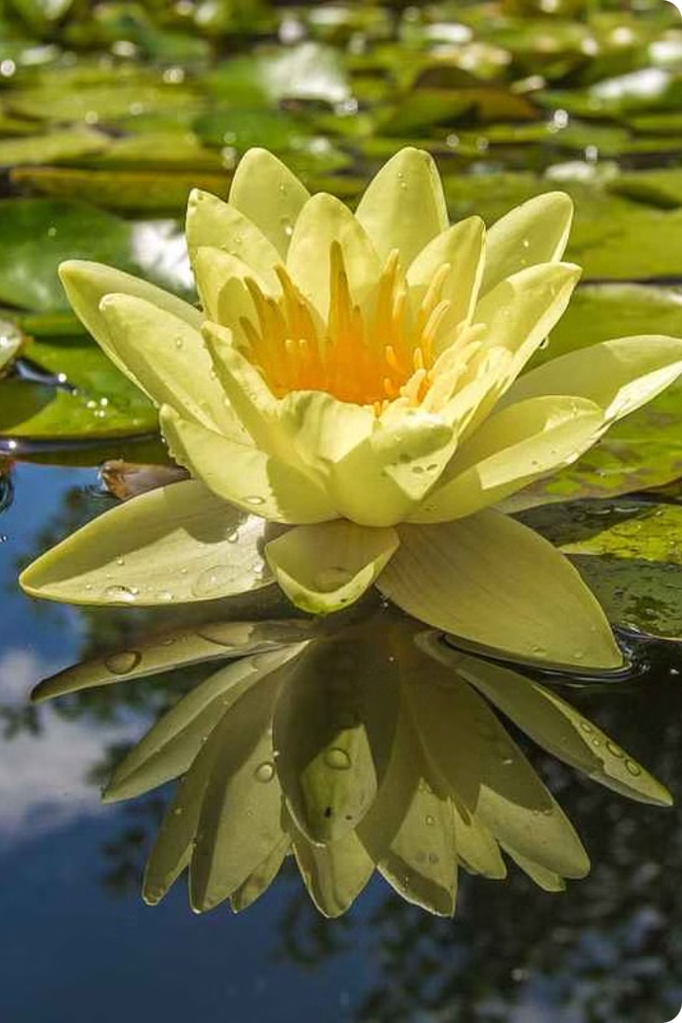
Plantele acvatice: Adaptarea la mediul subacvatic
Plantele acvatice au evoluat adaptări unice pentru a supraviețui în mediul subacvatic. Aceste adaptări le permit să absoarbă nutrienți din apă, să se fixeze pe fundul lacurilor și oceanelor și să se reproducă în condiții de presiune ridicată.
Un exemplu relevant este algele, care sunt plante acvatice simple. Acestea au clorofilă pentru a realiza fotosinteza, dar nu au rădăcini, tulpini sau frunze ca plantele terestre. Algele se găsesc în diverse forme, de la simple alge verzi la alge marine gigantice, cu o diversitate uimitoare.

Slide 8
Plantele de apă dulce: De la lacuri la râuri
1
2
3
Lacurile
Râurile
Importanța plantelor
Lacurile sunt corpuri de apă stătătoare, cu o varietate de plante adaptate la condițiile specifice. Nufărul alb (Nymphaea alba) este o plantă emblematică, cu frunze mari, plutitoare, și flori albe elegante. Alte plante acvatice comune în lacuri includ stuf (Phragmites australis) și papura (Typha latifolia).
Râurile sunt cursuri de apă care se mișcă constant, cu o varietate de plante adaptate la curenții puternici. Pipirigul (Potamogeton natans) este o plantă cu frunze submerse, care se adaptează bine la curenții moderati. Alte plante de apă dulce care prosperă în râuri includ salcia (Salix spp.) și plopul (Populus spp.) care cresc de-a lungul malurilor.
Plantele acvatice de apă dulce joacă un rol crucial în ecosistemele acvatice. Ele furnizează adăpost și hrană pentru o varietate de specii de pești și nevertebrate. De asemenea, ele contribuie la purificarea apei prin absorbția nutrienților excesivi.

Slide 9
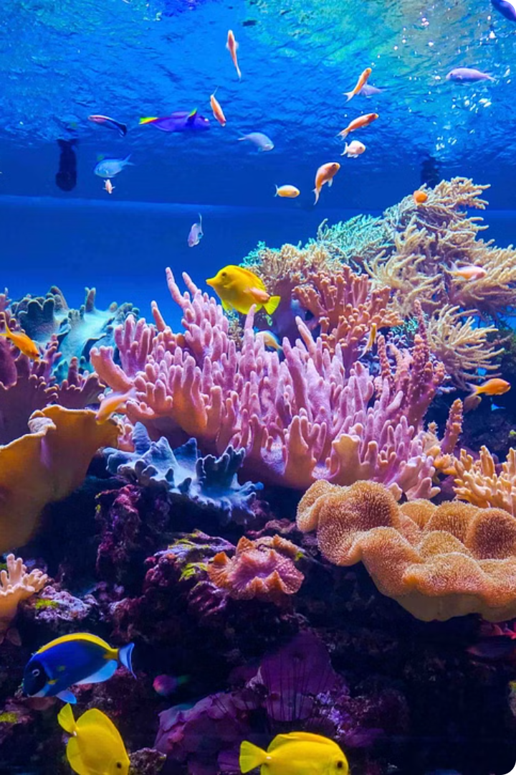
Plantele marine: Diversitatea algelor și a plantelor marine
Oceanele adăpostesc o diversitate uimitoare de plante marine, de la alge microscopice la plante cu flori. Algele, deși nu sunt plante adevărate, joacă un rol crucial în ecosistemul marin, fiind sursa primară de hrană pentru multe organisme. Ele se găsesc în diverse forme și culori, de la alge verzi și brune la alge roșii, fiecare adaptată la condițiile specifice din mediul marin.
Plantele marine cu flori, cum ar fi iarba de mare, sunt mai complexe și au adaptări specifice pentru a supraviețui în apă sărată. Aceste plante joacă un rol important în ecosistemul marin, oferind adăpost și hrană pentru diverse animale marine. Diversitatea plantelor marine contribuie la un ecosistem sănătos și vibrant, cu un impact major asupra biodiversității marine.

Slide 10
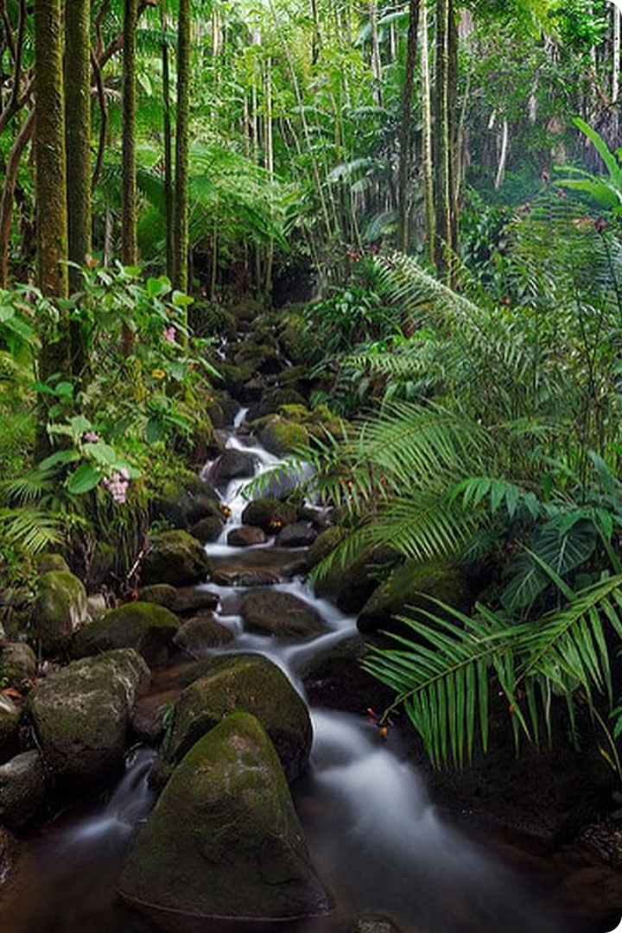
Concluzie: Importanța diversității plantelor în ecosisteme
Diversitatea plantelor este esențială pentru echilibrul ecosistemelor. Plantele furnizează oxigenul necesar vieții, absorb dioxidul de carbon din atmosferă și formează baza lanțurilor trofice.
Plantele oferă hrană și adăpost pentru o gamă largă de organisme, de la insecte la mamifere. Diversitatea floristică contribuie la menținerea biodiversității și la stabilitatea ecosistemelor.

